Slide 1


Redes Neuronales III - keras
PhD(e). MsC. Ing. Jonnatan Arias Garcia

Slide 2
Contenido
Módulos y funciones útiles
Conversión de datos categóricos
Print de keras
Guardar modelos
Interpretación de loss curve
+ AUC
Topics extra:
Transfer learning
Otras librerías
Colab.
Data Augmentation
CNN.

Slide 3
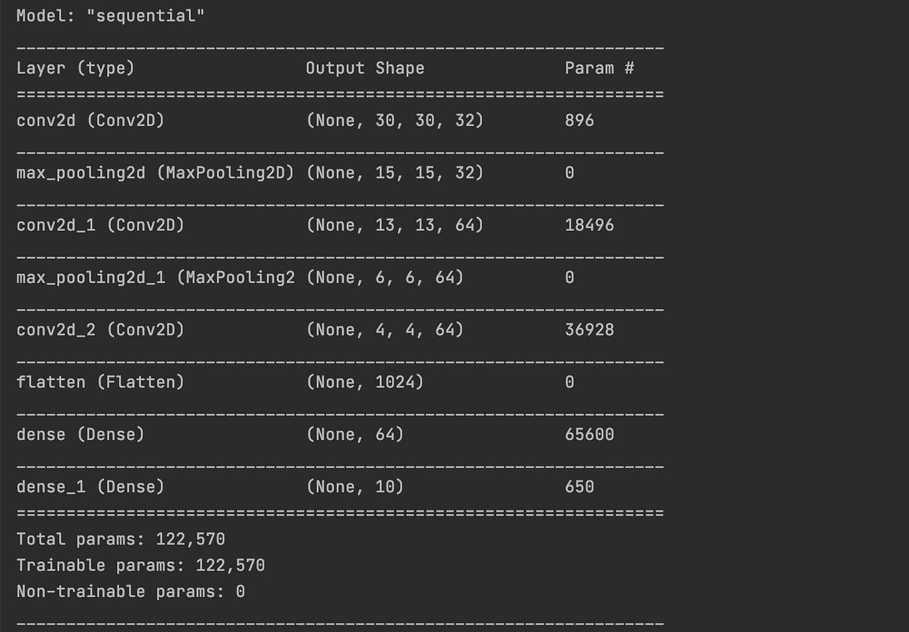
Funciones útiles
print_summary
Muestra el resumen del modelo
from keras.utils import print_summary
print_summary(model)

Slide 4
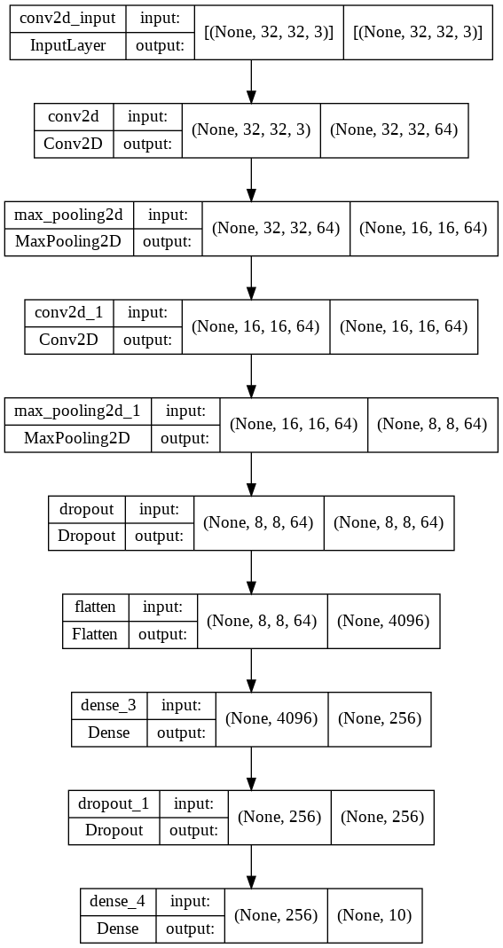
Funciones útiles
plot_model
Muestra la representación del modelo en formato punto y permite guardarlo
from keras.utils import plot_model
plot_model(model,to_file=image.png)

Slide 5
Funciones útiles
To_categorical
Convierte vector de clase a matriz de clase binaria (one hot encoding)
>>> from keras.utils import to_categorical
>>> labels = [0, 1, 2, 3, 4, 5, 6, 7, 8, 9]
>>> to_categorical(labels)
array([[1., 0., 0., 0., 0., 0., 0., 0., 0., 0.],
[0., 1., 0., 0., 0., 0., 0., 0., 0., 0.],
[0., 0., 1., 0., 0., 0., 0., 0., 0., 0.],
[0., 0., 0., 1., 0., 0., 0., 0., 0., 0.],
[0., 0., 0., 0., 1., 0., 0., 0., 0., 0.],
[0., 0., 0., 0., 0., 1., 0., 0., 0., 0.],
[0., 0., 0., 0., 0., 0., 1., 0., 0., 0.],
[0., 0., 0., 0., 0., 0., 0., 1., 0., 0.],
[0., 0., 0., 0., 0., 0., 0., 0., 1., 0.],
[0., 0., 0., 0., 0., 0., 0., 0., 0., 1.]], dtype = float32)

Slide 6
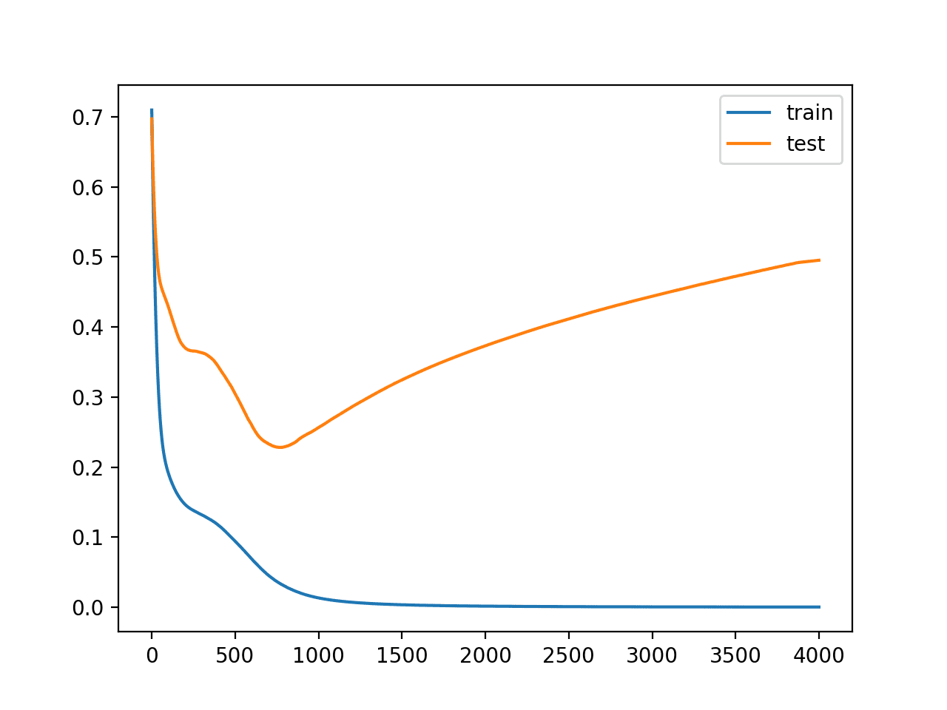
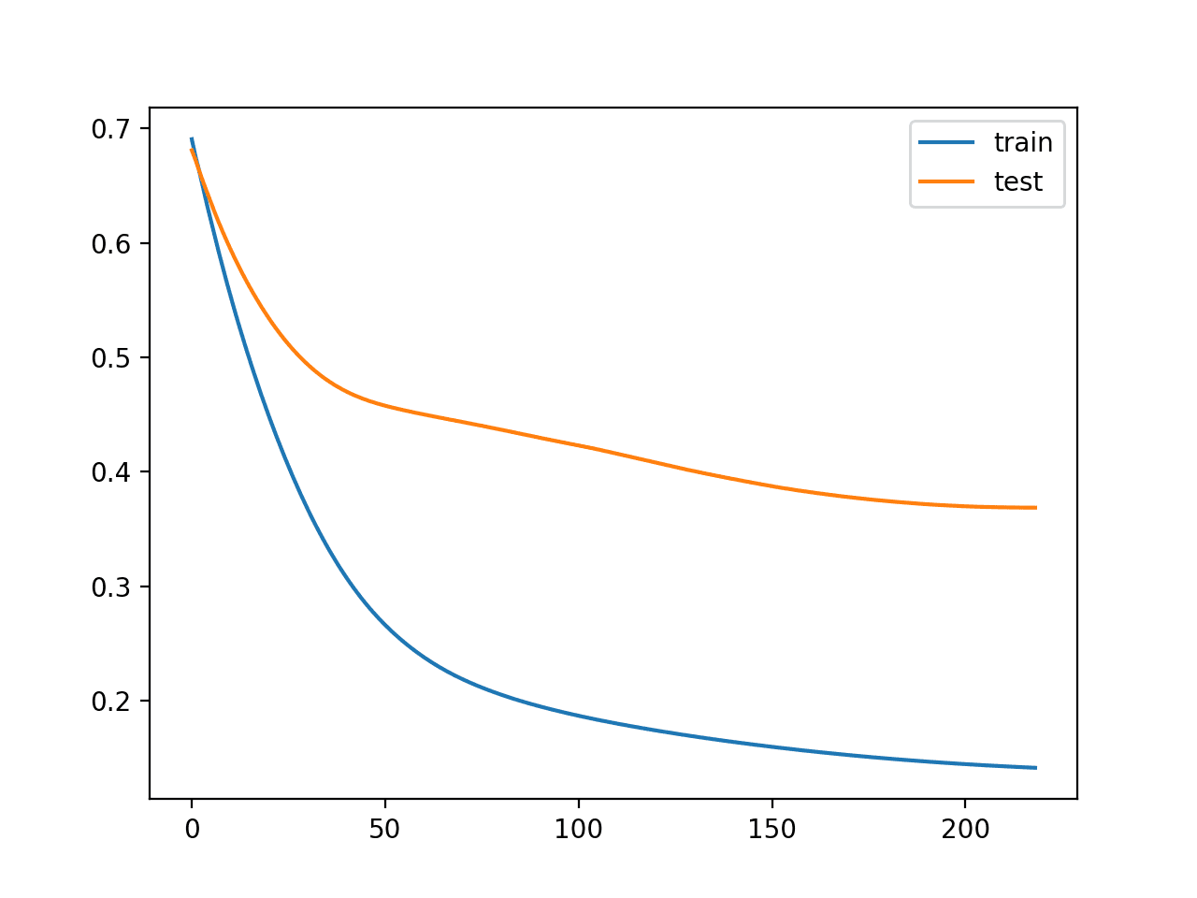
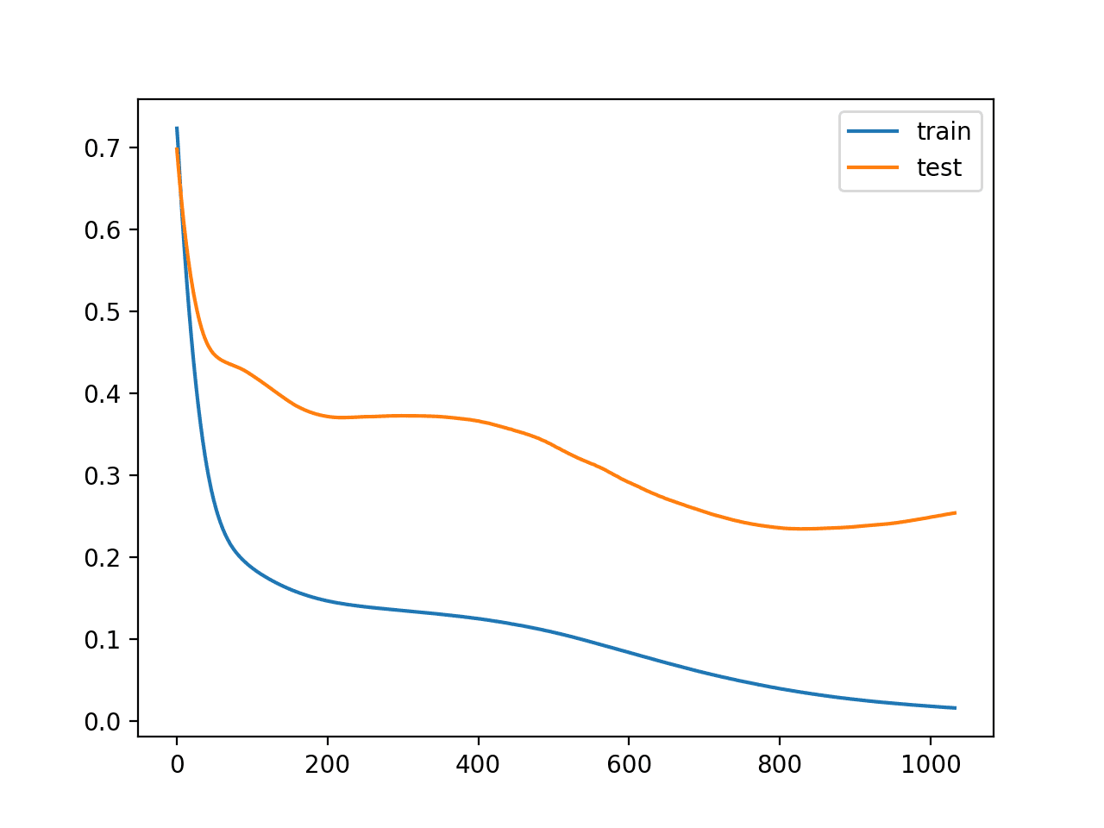
Funciones útiles
EarlyStopping: Callback que detiene el entrenamiento cuando una métrica monitoreada deja de mejorar.
patience: numero de épocas sin mejora
from keras.callbacks import EarlyStopping
early_stopping = EarlyStopping(monitor=‘val_loss’, patience=3)
model.fit(x_train, y_train, validation_data=(x_val, y_val), callbacks=[early_stopping])
Ultimo con mas patiences=200

Slide 7
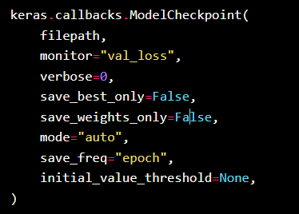
Funciones útiles
Guardar Checkpoints
Para guardar el modelo o los pesos del modelo con cierta frecuencia.
Se usa junto al entrenamiento para guardar un modelo o pesos (en un archivo) en algún intervalo, de modo que posteriormente podamos cargarlos para continuar con el entrenamiento desde una punto dado.

Slide 8
Funciones útiles
Algunas opciones que ofrece esta devolución de llamada incluyen:
Ya sea para conservar únicamente el modelo que ha logrado el "mejor rendimiento" hasta el momento o para guardar el modelo al final de cada época, independientemente del rendimiento.
Definición de "mejor"; qué cantidad monitorear y si se debe maximizar o minimizar.
La frecuencia con la que debería guardarse. Actualmente, la devolución de llamada admite guardar al final de cada época o después de una cantidad fija de lotes de entrenamiento.
Si solo se guardan los pesos o se guarda todo el modelo.
La opción mode ‘auto’ puede ser max o min dependiendo la metrica, loss=‘min’ acuraccy=‘max’

Slide 9
Funciones útiles
Checkpoint: Callback que carga los datos del modelo incluyendo los pesos (en la dirección y archivo ‘C:\Mis documento\best_model.h5')
from keras.callbacks import ModelCheckpoint
model_checkpoint = ModelCheckpoint('best_model.h5', monitor='val_accuracy', save_best_only=True)
model.fit(x_train, y_train, validation_data=(x_val, y_val), callbacks=[model_checkpoint])

Slide 10
Funciones útiles
Igualmente podemos cargar un modelo pre-entrenado para predecir.
model = create_model()
keras.models.load_model('best_model.h5’)
O solo lo pesos
model.load_weights('best_model.h5’)
Quiero guardar mi modelo entrenado como un zip
model.save('my_model.keras’)
Y si quiero cargarlos
new_model = tf.keras.models.load_model('my_model.keras')

Slide 11
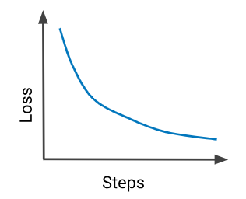
Loss Curve
Seria genial que todas las curvas de perdida se vieran así:
Pero, en realidad, las curvas de pérdida pueden ser bastante difíciles de interpretar.
https://developers.google.com/machine-learning/testing-debugging/metrics/interpretic?hl=es-419
Curso:
https://developers.google.com/machine-learning?hl=es-419

Slide 12
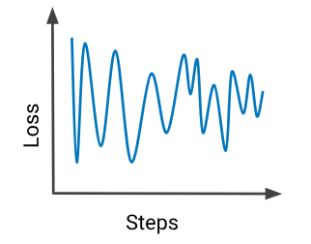
Loss Curve
¡Mi modelo no se entrena!
Tu modelo no está convergiendo. Prueba esto:
Parece inestable: reduce la tasa de aprendizaje para evitar que el modelo rebote en el espacio de parámetros.
Simplifica tu conjunto de datos: Datos manejables en testeo y asegúrate que sabes que tu modelo puede predecir.
Simplifica tu modelo y asegúrate de que el rendimiento supere el modelo de referencia. Luego, agrega complejidad al modelo de manera gradual
Verifica que los datos estén en los formatos correctos y las etiquetas sean adecuadas de la base de datos
Utilizar un esquema de validación adecuado. Puede ser por batch

Slide 13
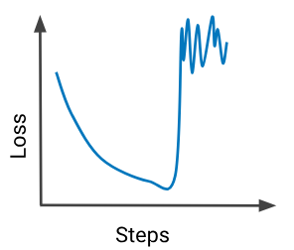
Loss Curve
2. ¡Explotó mi pérdida!
Por lo general se da por valores anómalos en los datos de entrada.
NaN en los datos de entrada
Gradiente con alto crecimiento debido a datos anómalos
División por cero
Logaritmo de cero o numero negativos
Para corregir una pérdida con alto crecimiento, verifica si hay datos anómalos en los datos. Si la anomalía parece problemática, investiga la causa. De lo contrario, si la anomalía se parece a los datos periféricos, asegúrate de distribuir los valores atípicos de manera uniforme entre los lotes mediante la redistribución de los datos.

Slide 14
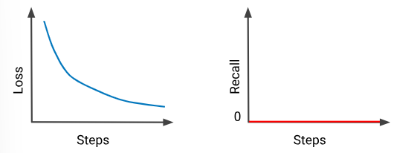
Loss Curve
.
3. ¡Mis métricas son contradictorias!
La recuperación está atascada en 0 porque la probabilidad de clasificación de tus ejemplos nunca es superior al umbral para una clasificación positiva.
Esta situación suele ocurrir en problemas con un gran desequilibrio de clases.
Nota: Las bibliotecas como TF Keras, suelen usar un umbral predeterminado de 0.5 para calcular las métricas de clasificación. Prueba estos pasos:
Disminuye el umbral de clasificación.
Verifica las métricas que no varían, como el AUC (área bajo la curva)

Slide 15
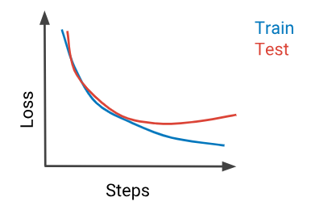
Loss Curve
.
4. ¡La perdida de prueba es muy alta!
Tu modelo se sobreajusta a los datos de entrenamiento.
Reduce la capacidad del modelo.
Agrega regularización.
Verifica que las divisiones de entrenamiento y de prueba sean equivalentes en términos estadísticos.

Slide 16
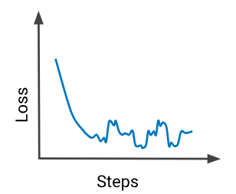
Loss Curve
.
5. Mi modelo se estanca
Su pérdida muestra un comportamiento repetitivo similar a un paso.
Es probable que los datos de entrada que ve tu modelo tengan un comportamiento repetitivo. Asegúrate de que la redistribución quite el comportamiento repetitivo de los datos de entrada.

Slide 17
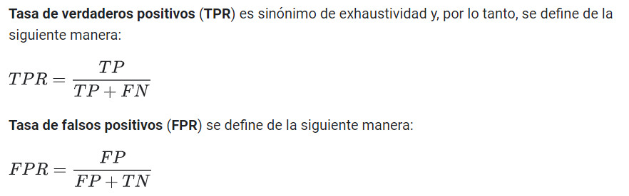
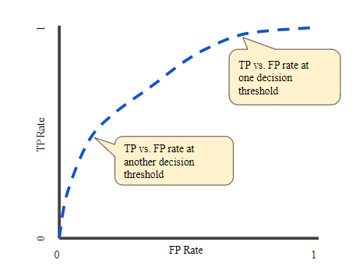
Inciso AUC I
.
Medida agregada del rendimiento en clasificación.
El AUC es como la probabilidad de que el modelo clasifique un ejemplo positivo aleatorio más alto que un ejemplo negativo aleatorio.
Esperaríamos ver una curva exponencial ascendente hasta a 1, el optimo seria un escalón 1 desde x=0

Slide 18
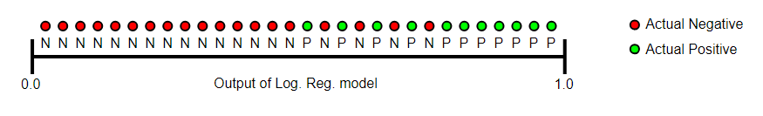
Inciso AUC II
.
En el siguiente ejemplo, Se ordenan de izquierda a derecha en orden ascendente con respecto a las predicciones de regresión logística:
El AUC representa la probabilidad de que un ejemplo aleatorio positivo (verde) se posicione a la derecha de un ejemplo aleatorio negativo (rojo).
El AUC varía en valor de 0 a 1. Un modelo cuyas predicciones son un 100% incorrectas tiene un AUC de 0.0; uno cuyas predicciones son un 100% correctas tiene un AUC de 1.0.
El AUC es conveniente por los siguientes dos motivos:
El AUC es invariable con respecto a la escala. Mide qué tan bien se clasifican las predicciones, en lugar de sus valores absolutos.
El AUC es invariable con respecto al umbral de clasificación. Mide la calidad de las predicciones del modelo, independientemente del umbral de clasificación elegido.

Slide 19
Transfer Learning
Aprendizaje por transferencia, es una donde se aprovecha el conocimiento adquirido al resolver una tarea para resolver otra tarea relacionada.
Implica tomar un modelo pre-entrenado en un conjunto de datos específico y ajustarlo para resolver una tarea diferente.
Cuando un modelo ya esta muy afinado, lo dejamos congelado y adicionamos capaz sin modificar la red ni pesos originales
El transfer learning es beneficioso por varias razones:
Reducción del tiempo de entrenamiento
Necesidad de datos reducida
Mejora del rendimiento
Se utiliza comúnmente en tareas como clasificación de imágenes, detección de objetos, procesamiento de lenguaje natural (NLP) y muchas otras áreas donde los conjuntos de datos pueden ser limitados y costosos de recopilar.

Slide 20
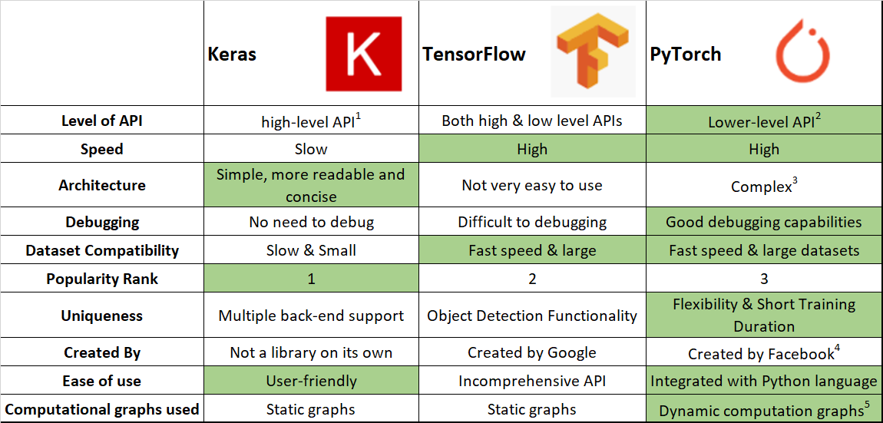
Keras Vs.

